Slide 1
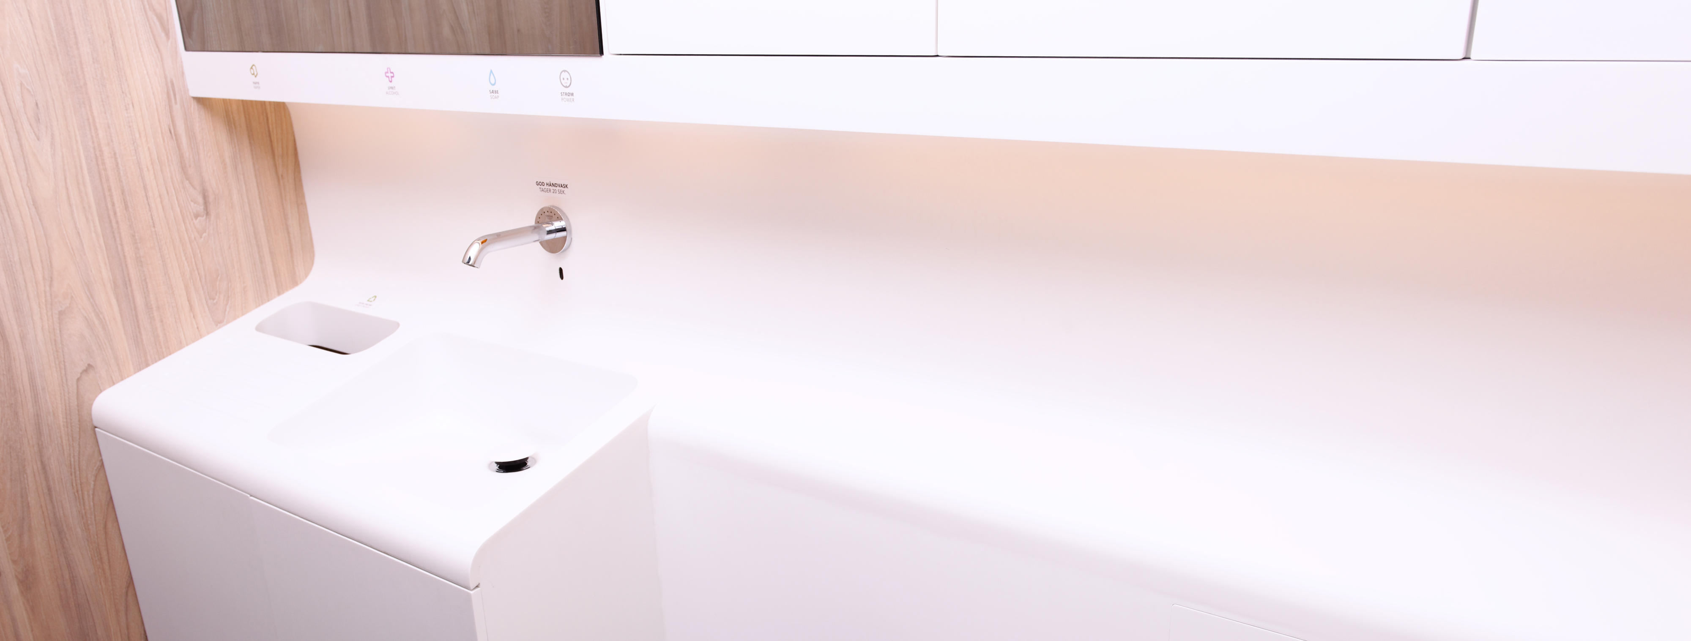
NUDGING - HÅNDHYGIEJNE CASE

Slide 2
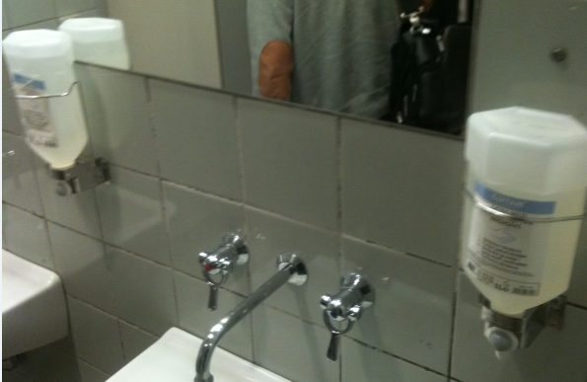
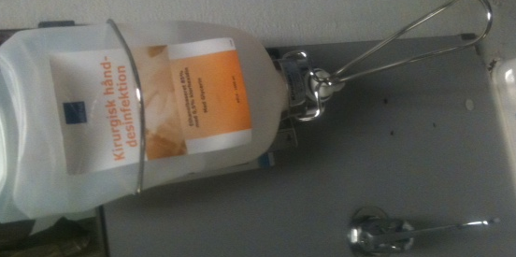
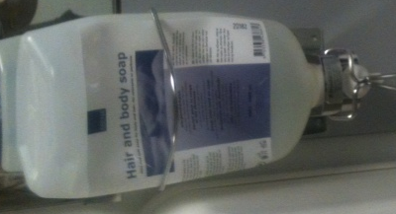
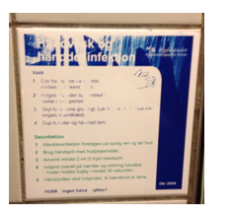
HÅNDHYGIEJNE ”NUDGING” I DAG

Slide 3
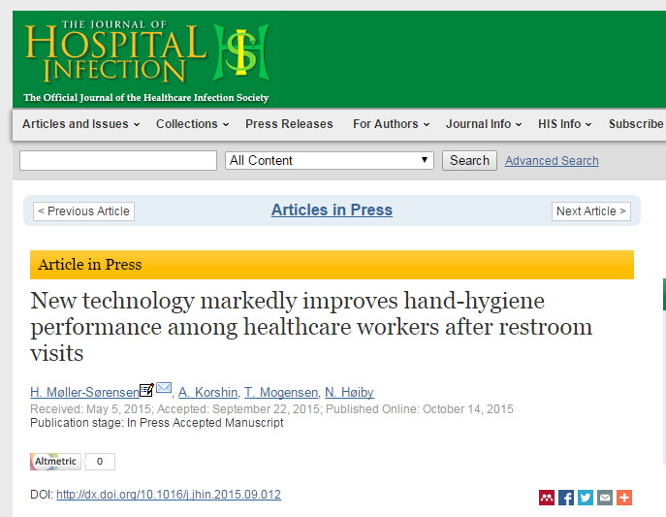
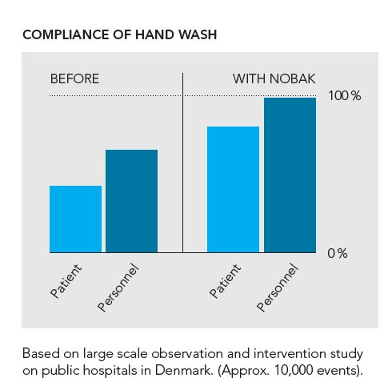
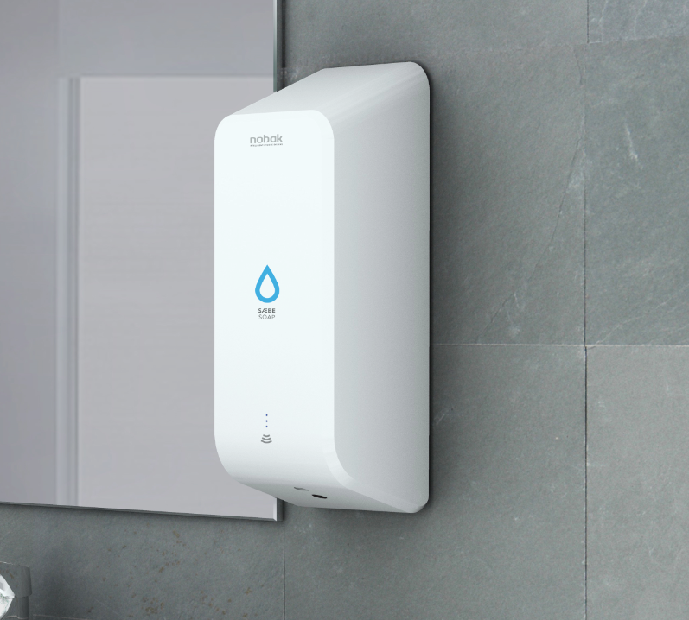
HÅNDHYGIEJNE RIGSHOSPITALET/HVIDOVRE – NUDGING SANALERT NOBAK

Slide 4
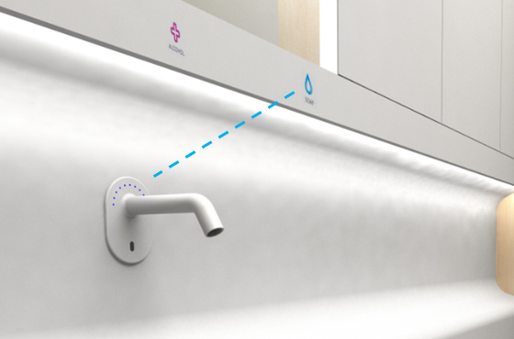
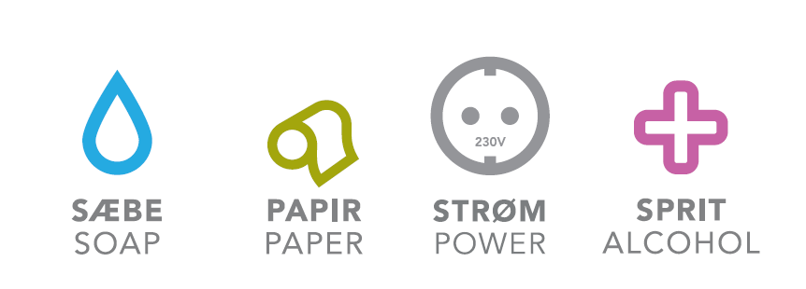
HÅNDHYGIEJNE – NUDGING INTEGRATION MED GROHE

Slide 5
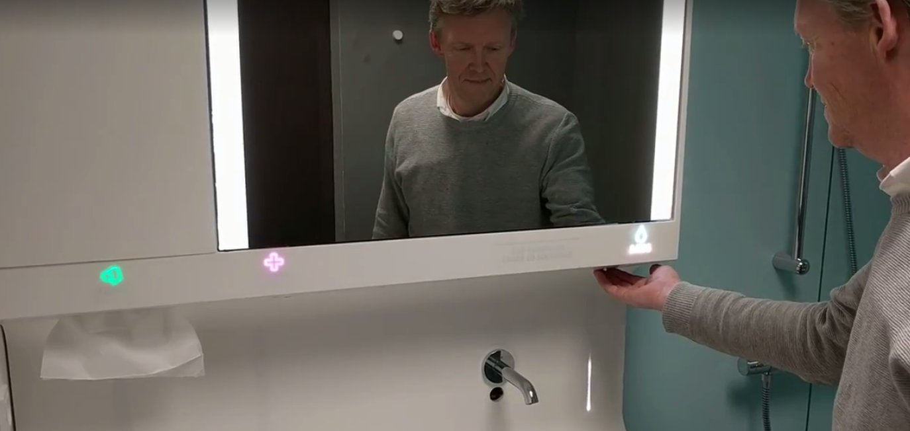
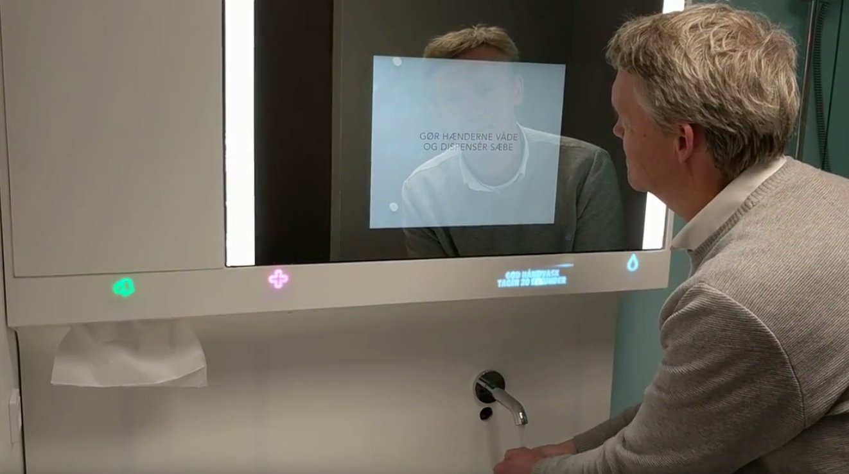
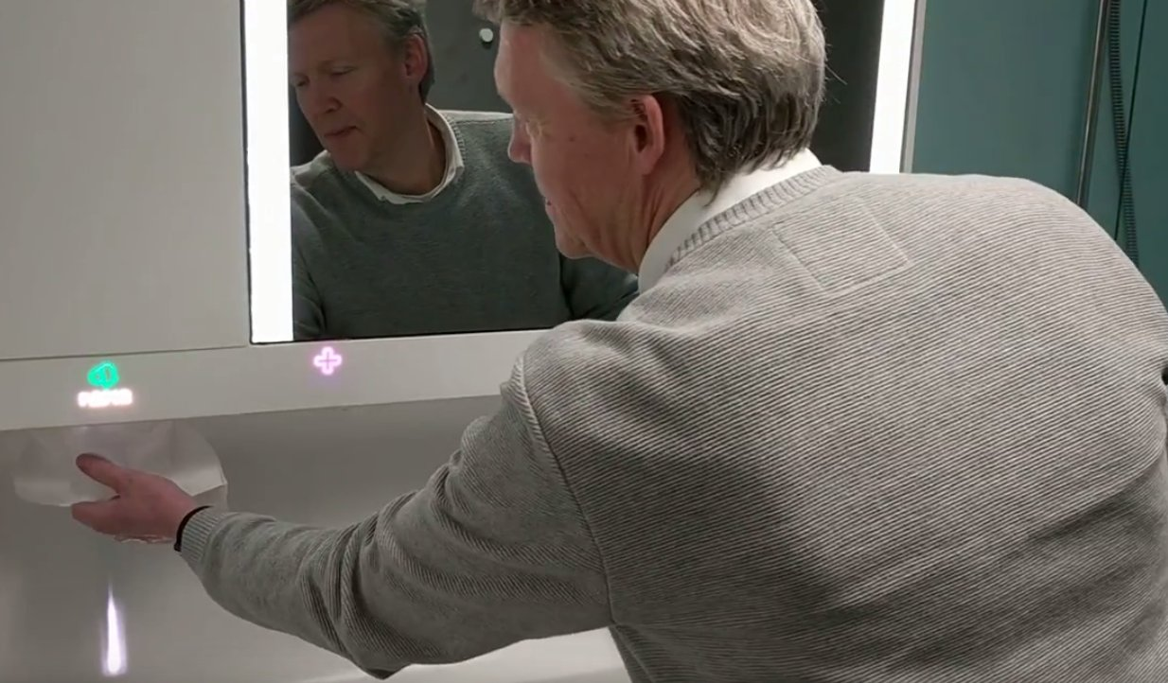
HÅNDHYGIEJNE OUH HCAB – NUDGING IWI TECHNOLOGY

Slide 6
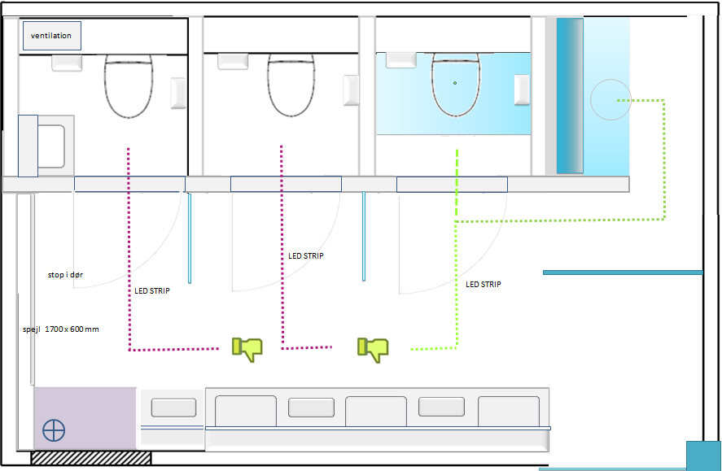
ÅRHUS-VESTHIMMERLAND KOMMUNE (IN PROGRESS)

Slide 7
TAK FOR INTERESSEN – SPØRGSMÅL VELKOMNE

